Slide 1
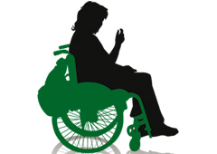

Para la mujer con discapacidad, los prejuicios y estereotipos sociales , que son muchas veces la base de las discriminaciones, condicionan negativamente las posibilidades de desarrollo personal y de participación social.
El aspecto más destacado ha sido la dificultad de conseguir empleo, incluso más que la posibilidad de tener una pareja o de construir un hogar.
Cuando acuden a una demanda de empleo, incluso con un perfil igual que el resto, no son seleccionadas y son relegadas por las personas que no tienen discapacidad y por los hombres con discapacidad, convirtiéndolo en el colectivo mas vulnerable para el empleo.

